Slide 1
Nastavna jedinica: 5.2. Ispis dokumenta
Nastavna cjelina: 5. Obrada teksta – MS Word 2010
Kataloška tema: 5.2. Ispis dokumenta

Slide 2
Preporuka
Najprije napišite tekst, spremite ga u datoteku i tek ga na kraju uređujte.
Na taj način dobit ćete bolji uvid u količinu teksta koji uređujete i moći ćete lakše procijeniti koliko prostora će zauzeti.
Papir je vrlo skup. Za svaki list papira negdje je moralo biti posječeno stablo. Pažljivijom pripremom ispisa na papir možemo znatno smanjiti njegovu potrošnju. Time čuvamo šume ali imamo i znatnu osobnu uštedu.
Uvijek pogledajte izgled dokumenta prije ispisa.

Slide 3
Postavljanje stranice
Prije ispisa dokumenta treba svakako urediti izgled dokumenta.
Izgled dokumenta možete urediti naredbama iz grupe naredbi (alata) Postavljanje stranice koja se nalazi u kartici Izgled Stranice (Page Layout).

Slide 4
Dijaloški okvir Postavljanje stranice
Za više mogućnosti uređivanja izgleda stranice otvorite dijaloški okvir Postavljanje stranice. Za otvaranje okvira kliknite na ikonu pokretača dijaloškog okvira.
Dijaloški okvir Postavljanje stranice (Page Setup) omogućuje:
Postavljanje margina
Usmjerenje papira
Izbor papira
Veličinu papira
Izgled ispisa za parne i neparne stranice
Poravnanja

Slide 5
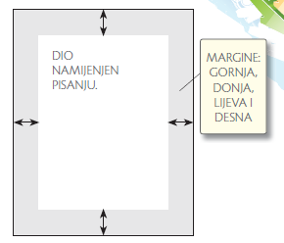
Margine (porubnica)
U dokumentu tekst nikad ne pišemo od ruba do ruba papira.
Prazan prostor koji obrubljuje tekst zove se margina ili porubnica.
Margina se u dokumentu koristi iz više razloga: estetskih i praktičnih.
Margina stvara dojam urednosti dokumenta, a također omogućuje pisaču da upravlja papirom tijekom ispisa.
Margina je također potrebna kod uveza dokumenta, odnosno kod stvaranja udžbenika ili priručnika, omogućuje lakše listanje i preglednije čitanje.

Slide 6
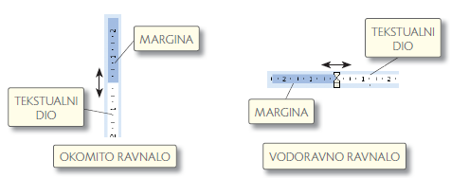
Postavljanje margina
Margine također možemo podesit i oznakama na vodoravnom i okomitom ravnalu.

Slide 7
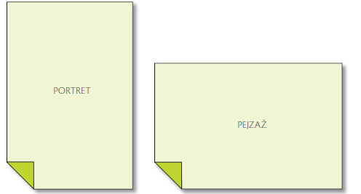
Veličina papira i orijentacija
Veličina papira za ispis je standardizirana (uvijek iste veličine).
Najčešće koristimo papir koji ima oznaku A4. Njegove dimenzije su 21X29,7 cm.
Postavljen je u položaj portret (tekst pišemo okomitu u odnosu na širu stranu papira)

Slide 8
Pregled prije ispisa
Naredbom Pretpregled ispisa (Print Preview) možemo u svakom trenutku pogledati kako bi izgledao ispis dokumenta na pisaču ali bez ispisa.
Na ovaj način djelujemo ekološki jer štedimo papir i energiju.
Nakon odabira naredbe Pretpregled ispisa (Print Preview) trenutni prikaz ekrana je prilagođen pregledu dokumenta.

Slide 9
Ispis dokumenta
Za ispis dokumenta potrebno je imati uredno instaliran pisač.
Ispis možemo pokrenuti klikom na ikonu pisača na brzom izborniku,
ili s kartice Datoteka.

Slide 10
Postavke ispisa
Pisač kojim ćemo ispis dokument
Raspon stranica koji želimo ispisati (jednu stranicu, određene stranice po izboru npr. 1-3, 3-9 itd.) pri čemu crtica (-) označava raspon stranica, a pojedinačne stranice odvajamo zarezom (,). Npr. ispis stranica peta, šesta, od desete do petnaeste i od dvadesete nadalje izgleda ovako: 5,6,10-15,20- Ako u rasponu nije navedena stranica kraja raspona ispisuje se dokument do kraja, a ako nije navedena stranica početka raspona, ispis započinje od prve stranice.
Broj kopija (Upisom broja u polje)
Opcija Složi za uvez (Collate) u slučaju ispisa više kopija ispisuje sadržaj od prve do zadnje stranice, a zatim nastavlja iznova. Kada nije Složi za uvez (Collate) ispisuju se sve prve stranice, zatim sve druge itd. do kraja ispisa.

Slide 11
Kako prekinuti jednom započeti ispis?
Ponekad trebamo prekinuti ispis nekog dokumenta. To možemo napraviti ovako:
U desnom kutu trake zadataka sustava Windows nalazi se ikona pisača.
Dvoklikom na ikonu otvaramo stanje aktivnog pisača.

Slide 12
Pojmovi
Podešavanje margina - granice ispisa teksta na papiru možemo postaviti ravnalom ili u dijaloškom okviru Postavljanje stranice (Page Setup)
Pretpregled ispisa - provjera izgleda dokumenta prije ispisa.
Opseg ispisa - Možemo ispisati jednu ili više stranica, određene stranice, samo označeni tekst itd..
Orijentacija papira - položaj papira u odnosu na tekst (portret i pejzaž).
Format papira - najčešće koristimo A4 format 210X297 mm.

